Slide 1
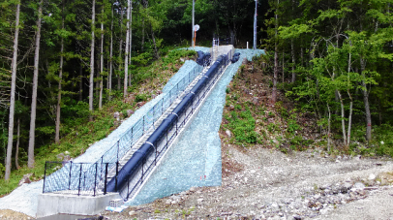
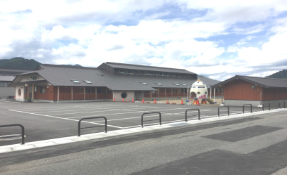
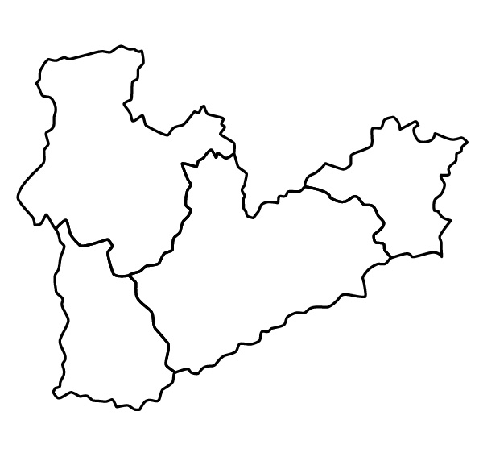
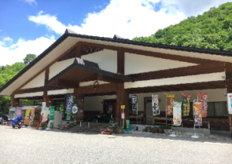
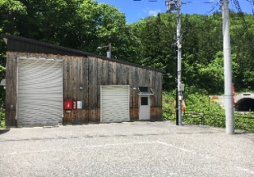
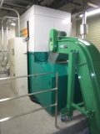
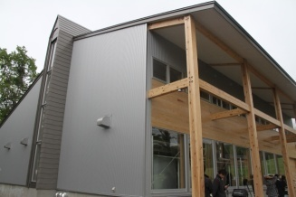
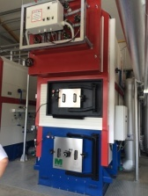
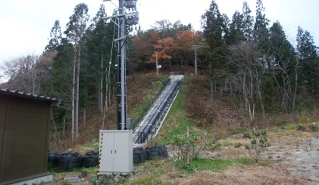
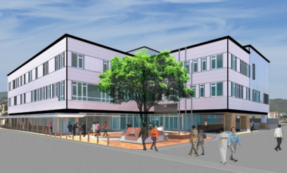
○南会津地域の動向
～再生可能エネルギーの導入状況（主な発電施設）～
H29.11 福島県南会津地方振興局企画商工部
●花の郷水力発電所（下郷町中山）
○小水力
【三峰川電力(株)】
（175kW H27.6稼働）
●南会津町立伊南保育所（南会津町伊南）
○地中熱利用
【南会津町】
（H27.10稼働）
●田子倉・只見発電所
●道の駅きらら２８９（南会津町南郷）
○木質バイオマス
【道の駅きらら２８９】
（200kW H24.4稼働）
只見町
下郷町
●下郷発電所
●奥只見発電所
南会津町
檜枝岐村
●南会津高原地域熱供給
実証事業施設（南会津町舘岩）
○木質バイオマス
【南会津町】
（ボイラー：400kW＋600kW
バイナリ発電：20kW
H26.6稼働）
※H29.3より稼働一時停止中
●番屋川水力発電所（下郷町音金）
○小水力
【三峰川電力(株)】
（150kW H28.2稼働）
●南会津町役場新庁舎（南会津町田島）
○地中熱利用・太陽光
【南会津町】
（太陽光：27kW H29.7稼働）

